Slide 1
Математический квиз
«В мире смекалки»

Slide 2
раунд
«РАЗМИНКА»

Slide 3
1) В каждом из 4 углов комнаты сидит кошка. Напротив каждой из этих кошек сидят три кошки. Сколько всего в этой комнате кошек?

Slide 4
2) У отца шесть сыновей. Каждый сын имеет сестру. Сколько всего детей у этого отца?

Slide 5
3) В мастерской по пошиву одежды от куска сукна в 200 м ежедневно, начиная с 1 марта, отрезали по20 м. Когда был отрезан последний кусок?

Slide 6
4) В клетке находятся 3 кролика. Три девочки попросили дать им по одному кролику. Каждой девочке дали кролика. И все же в клетке остался один кролик. Как так получилось?

Slide 7
5) 6 рыбаков съели 6 судаков за 6 дней. За сколько дней 10 рыбаков съедят 10 судаков?

Slide 8
7) Экипаж, запряженный тройкой лошадей, проехал за 1 час 15 км. С какой скоростью бежала каждая лошадь?

Slide 9
8) Разделите 100 на половину

Slide 10
Ответы:
1) В каждом из 4 углов комнаты сидит кошка. Напротив каждой из этих кошек сидят три кошки. Сколько всего в этой комнате кошек? (4)
2) У отца шесть сыновей. Каждый сын имеет сестру. Сколько всего детей у этого отца?(7)
3)В мастерской по пошиву одежды от куска сукна в 200 м ежедневно, начиная с 1 марта, отрезали по20 м. Когда был отрезан последний кусок? (9 марта)
4)В клетке находятся 3 кролика. Три девочки попросили дать им по одному кролику. Каждой девочке дали кролика. И все же в клетке остался один кролик. Как так получилось? (Одной девочке дали клетку с кроликом)
5) 6 рыбаков съели 6 судаков за 6 дней. За сколько дней 10 рыбаков съедят 10 судаков?(6)
6) Экипаж, запряженный тройкой лошадей, проехал за 1 час 15 км. С какой скоростью бежала каждая лошадь? (15 км/ч.)
7) Разделите 100 на половину (200)

Slide 11
2 раунд
«Мозговая атака»

Slide 12
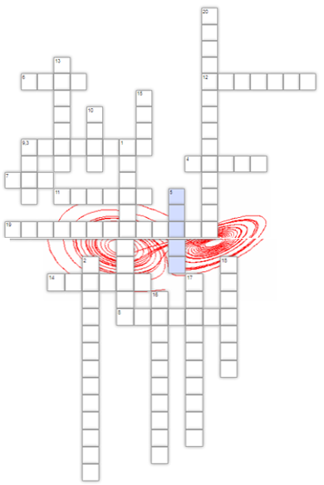
Вопросы по вертикали:
1.Фигура, у которой 3 стороны и 3 угла.
2.Фигура, у которой все углы прямые.
3.Его строят с помощью циркуля.
4.1000 килограммов.
10. У него все стороны равны.
13. Запись какого-нибудь правила с помощью букв.
15 1000 миллиметров.
16 Самая древняя и важная наука.
17. Её точки находятся на одинаковом расстоянии от центра.
18. 100000 граммов.
20.Фигура, у которой 8 сторон.
Вопросы по горизонтали:
4.Одна из сторон прямоугольника.
6. Он бывает развёрнутым.
7. У него есть начало, но нет конца.
8 У него все стороны равны.
9. 1000 метров.
11. Единица измерения углов.
12 Отрезок, соединяющий вершину треугольника с серединой противоположной стороны.
14. Одна из сторон прямоугольника.
19. Фигура, у которой 6 сторон.

Slide 13
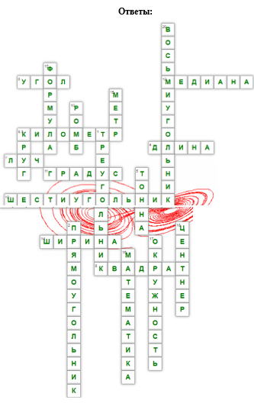
Вопросы по вертикали:
1.Фигура, у которой 3 стороны и 3 угла.
2.Фигура, у которой все углы прямые.
3.Его строят с помощью циркуля.
4.1000 килограммов.
10. У него все стороны равны.
13. Запись какого-нибудь правила с помощью букв.
15 1000 миллиметров.
16 Самая древняя и важная наука.
17. Её точки находятся на одинаковом расстоянии от центра.
18. 100000 граммов.
20.Фигура, у которой 8 сторон.
Вопросы по горизонтали:
4.Одна из сторон прямоугольника.
6. Он бывает развёрнутым.
7. У него есть начало, но нет конца.
8 У него все стороны равны.
9. 1000 метров.
11. Единица измерения углов.
12 Отрезок, соединяющий вершину треугольника с серединой противоположной стороны.
14. Одна из сторон прямоугольника.
19. Фигура, у которой 6 сторон.

Slide 14
3 раунд
«Штурм задач»

Slide 15
задача:
Дробь В*А*Р*Е*Н*Ь*Е равна целому числу.
К*А*Р*Л*С*О*Н
Разные буквы обозначают равные цифры, а между ними стоят знаки умножения. Чему равна дробь?
2 задача:
Баба Яга утверждает, что Змей Горыныч не пролетит 1000 км без дозаправки. Кощей Бессмертный поспорил, что пролетит. Змей Горыныч пролетел 4 часа со скоростью 247км/ч и, совершив вынужденную посадку, съел Ивана Царевича. Проспорила Баба Яга или не проспорила?
3 задача:
Задумано двузначное число, которое делится на 8. К нему справа приписали это же число ещё раз. Оказалось, что получившееся четырёхзначное число делится на 11. Какое число задумано?

Slide 16
Ответы:
Задача 1: 0
Задача 2: Баба Яга не проспорила. Змей Горыныч пролетел 988км.
Задача 3: 88

Slide 17
Переменка

Slide 18
4 раунд
«Творческий марафон»

Slide 19

1

Slide 20
2

Slide 21
3

Slide 22
4

Slide 23
5

Slide 24
6

Slide 25
7

Slide 26
Ответы
1.Дважды два – четыре.
2.Три белых коня.
3.Вместе весело шагать.
4.Марш советских танкистов.
5.Жили у бабуси два веселых гуся.
6.Миллион, миллион алых роз.
3.Тридцать три коровы.

Slide 27
5 раунд
«Геометрическая фантазия»

Slide 28
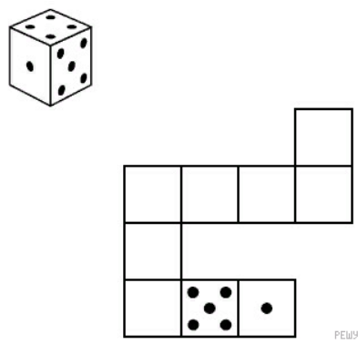
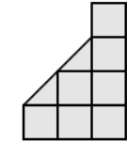
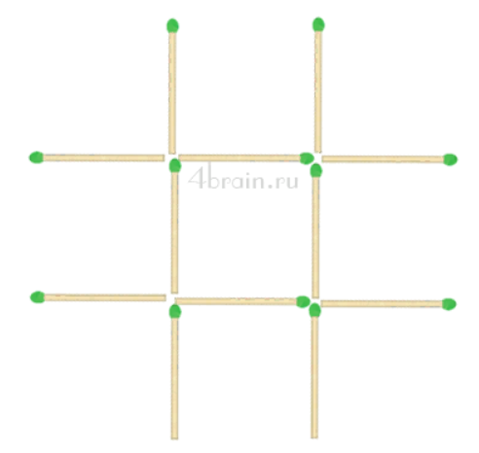
Задача1: Игральный кубик прокатили по столу. На рисунке изображён след кубика. Отметьте на рисунке место, в котором грань с четырьмя точками соприкасалась со столом. Считайте, что сумма чисел на противоположных сторонах кубика равна 7
Задача 2:Разрежьте фигуру на две части, одинаковые по форме и размеру
Задача 3. Задача со спичками
Необходимо переложить 3 спички так, чтобы получить ровно 3 квадрата.

Slide 29
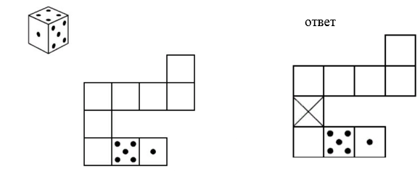
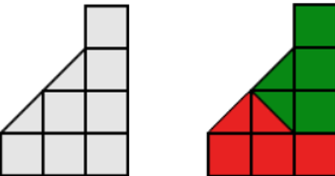
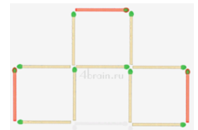
Ответы:
Задача 1
Задача 2
Задача 3

